Slide 1
Gramatyka

Slide 2
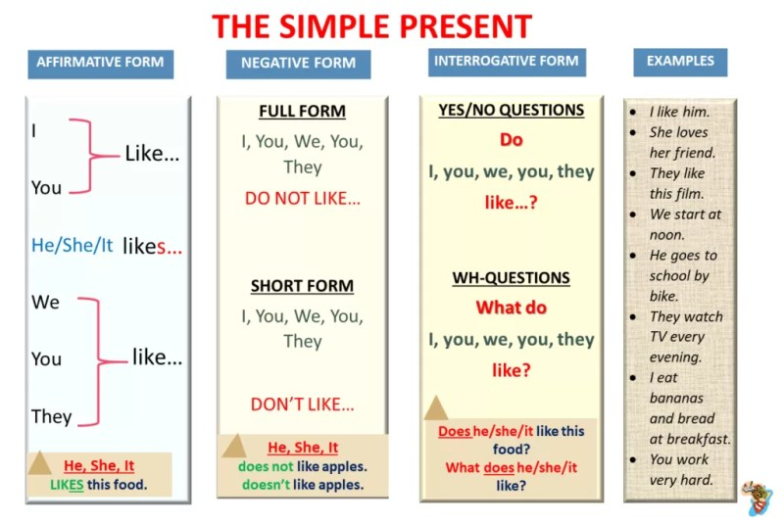
PRESENT SIMPLE
Czas teraźniejszy prosty - podstawowy czas w języku angielskim
Present Simple to podstawowy czas w języku angielskim, używany do wyrażania czynności rutynowych, zwyczajów, prawd ogólnych oraz stanów. Tworzymy go dodając końcówkę -s/-es w 3. osobie liczby pojedynczej (he/she/it). W przeczeniach używamy operatora 'do not/does not', a w pytaniach rozpoczynamy od 'do/does'. Charakterystyczne określenia czasu to: always, usually, often, sometimes, never, every day.
Notes:
References:
- https://www.ef.edu/english-resources/english-grammar/passive-voice/
- https://englishwithlucy.com/lesson/passives/

Slide 3
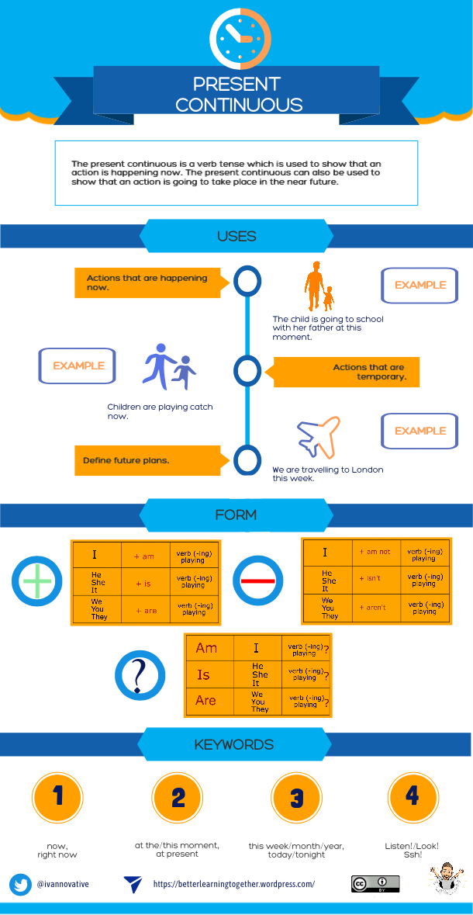
PRESENT CONTINUOUS
Czas Present Continuous - zastosowanie i struktura gramatyczna
Używamy go do opisywania czynności odbywających się w chwili mówienia (I am writing an email right now)
Opisuje tymczasowe sytuacje i czynności trwające w teraźniejszości (She is studying for her exams this month)
Wyraża zaplanowane czynności w najbliższej przyszłości (We are meeting friends for dinner tomorrow)
Struktura: podmiot + am/is/are + czasownik z końcówką -ing (He is playing football)
W pytaniach: am/is/are + podmiot + czasownik z końcówką -ing (Are you working today?)
W przeczeniach: podmiot + am/is/are + not + czasownik z końcówką -ing (They are not sleeping)
Często występuje ze słowami: now, at the moment, currently, these days
Notes:
References:
- https://www.ef.edu/english-resources/english-grammar/passive-voice/
- https://englishwithlucy.com/lesson/passives/

Slide 4
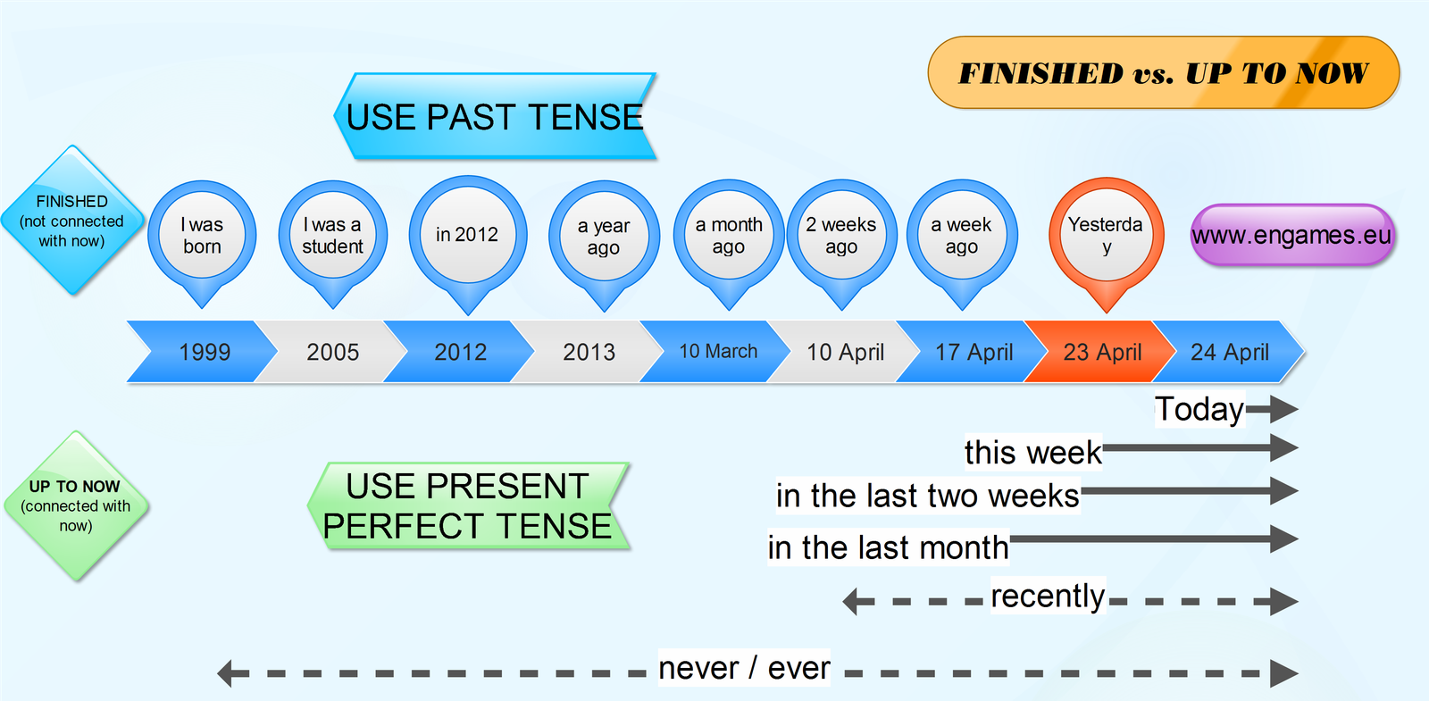
PRESENT PERFECT
Present Perfect to czas gramatyczny łączący przeszłość z teraźniejszością. Używamy go, gdy mówimy o czynnościach, które rozpoczęły się w przeszłości i trwają do teraz, lub gdy ich skutki są widoczne w teraźniejszości. Tworzymy go za pomocą czasownika posiłkowego 'have/has' oraz trzeciej formy czasownika (past participle). Charakterystyczne określenia czasu to: just, already, yet, ever, never, for, since. Przykłady: "I have lived here for 10 years", "She has already finished her homework".
Notes:
References:
- https://www.ef.edu/english-resources/english-grammar/passive-voice/
- https://englishwithlucy.com/lesson/passives/

Slide 5
PAST SIMPLE
Zastosowanie Past Simple
Konstrukcja i charakterystyczne elementy
Opisuje zakończone czynności i wydarzenia w określonym momencie w przeszłości
Wyraża nawyki i regularne czynności, które miały miejsce w przeszłości
Używany do opowiadania historii i relacjonowania wydarzeń w chronologicznej kolejności
Czasowniki regularne: dodajemy końcówkę -ed (play → played, work → worked)
Czasowniki nieregularne: druga forma czasownika (go → went, see → saw)
Charakterystyczne określenia czasu: yesterday, last week, two days ago, in 2010
Notes:
References:
- https://www.ef.edu/english-resources/english-grammar/passive-voice/
- https://englishwithlucy.com/lesson/passives/

Slide 6
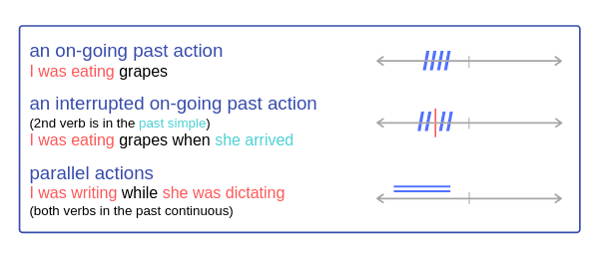
PAST CONTINUOUS
Używamy go do opisywania czynności, która trwała w określonym momencie w przeszłości (I was reading a book at 8 PM yesterday)
Stosujemy gdy jedna czynność przerywa drugą, dłużej trwającą (I was watching TV when the phone rang)
Służy do opisywania tła wydarzeń lub sytuacji w przeszłości (The sun was shining and birds were singing)
Konstrukcja: podmiot + was/were + czasownik z końcówką -ing (She was studying English)
W pytaniach: Was/Were + podmiot + czasownik z końcówką -ing? (Were they playing football?)
W przeczeniach: podmiot + was/were + not + czasownik z końcówką -ing (They were not sleeping)
Często występuje ze słowami: while, when, as, all day/morning/evening
Notes:
References:
- https://www.ef.edu/english-resources/english-grammar/passive-voice/
- https://englishwithlucy.com/lesson/passives/

Slide 7
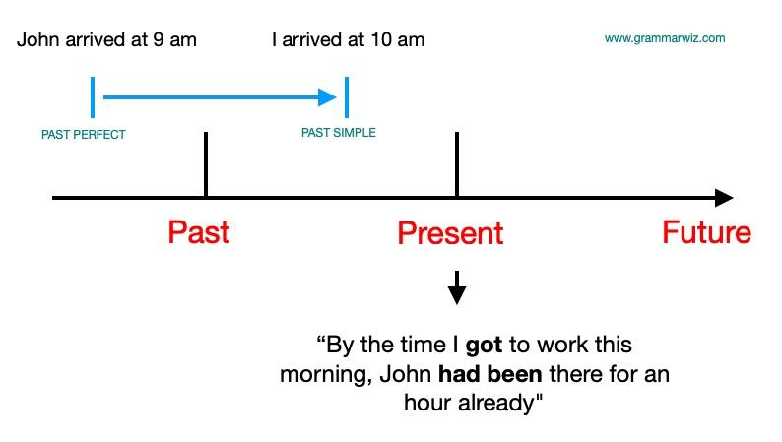
PAST PERFECT
Czas przeszły dokonany - kiedy używamy i jak tworzymy
Past Perfect (czas przeszły dokonany) używamy do opisania czynności, która wydarzyła się przed inną czynnością w przeszłości. Tworzymy go za pomocą had + czasownik w 3. formie (past participle). Na przykład: "When I arrived at the party, my friends had already left" - oznacza, że przyjaciele wyszli przed moim przybyciem. Często występuje z wyrażeniami: before, after, by the time, already, just, never, ever.
Notes:
References:
- https://www.ef.edu/english-resources/english-grammar/passive-voice/
- https://englishwithlucy.com/lesson/passives/

Slide 8
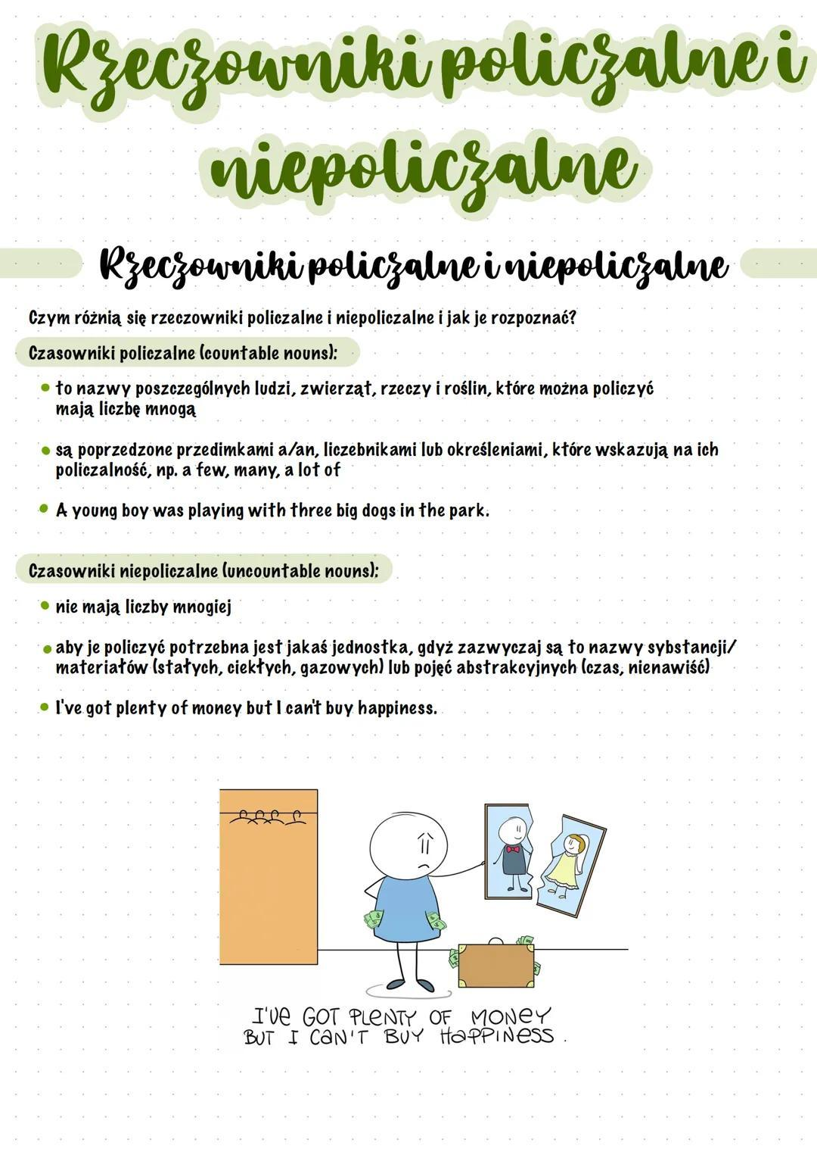
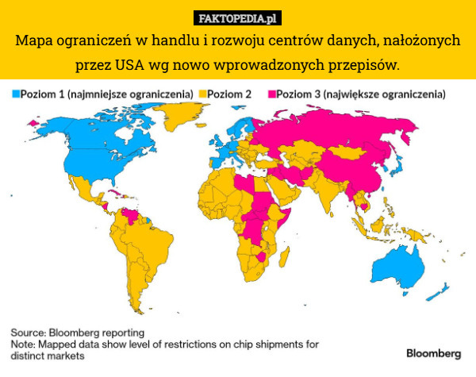
PRZEDIMKI
Przedimki określone
Przedimki nieokreślone
Używamy 'the' gdy mówimy o czymś konkretnym i znanym
Stosujemy przed nazwami oceanów, mórz i łańcuchów górskich
Używamy z nazwami krajów w formie mnogiej lub złożonej
A/an używamy przed rzeczownikami policzalnymi w liczbie pojedynczej
A stosujemy przed spółgłoskami, an przed samogłoskami
Nie używamy przedimków przed rzeczownikami niepoliczalnymi i w liczbie mnogiej
Notes:
References:
- https://www.butte.edu/departments/cas/tipsheets/grammar/articles.html
- https://preply.com/en/blog/8-rules-for-using-the-article-the-in-english/

Slide 9
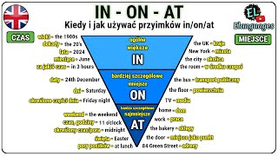
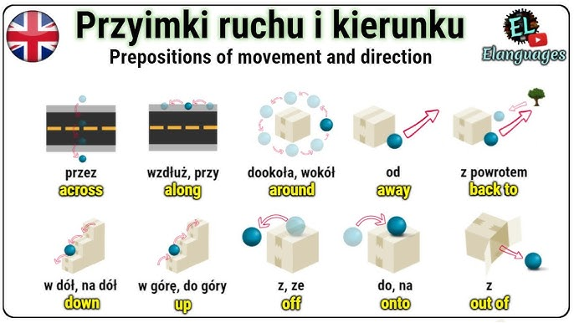
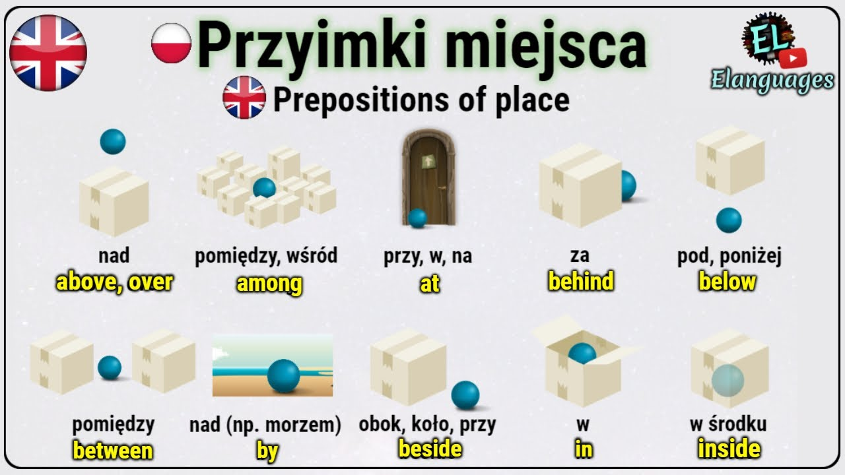
PRZYIMKI
Przyimki Miejsca
Przyimki Czasu
Przyimki Kierunku i Ruchu
In, on, at - określają położenie przedmiotów w przestrzeni
Under, over, between - wskazują relacje przestrzenne między obiektami
Among, beside, behind - opisują wzajemne położenie przedmiotów
At używamy z konkretną godziną i niektórymi wyrażeniami czasowymi
In stosujemy z miesiącami, porami roku i dłuższymi okresami
On występuje z dniami tygodnia i konkretnymi datami
To, towards - określają kierunek ruchu w stronę celu
Through, across - opisują ruch przez lub w poprzek czegoś
Along, around - wskazują na ruch wzdłuż lub dookoła
Notes:
References:
- https://leverageedu.com/explore/learn-english/articles-and-preposition/
- https://www.vedantu.com/english/articles-prepositions-and-conjunctions

Slide 10
MOWA ZALEŻNA
Podstawowa zasada mowy zależnej
Mowa zależna służy do przekazywania wypowiedzi innych osób. Przy zmianie mowy niezależnej na zależną następuje przesunięcie czasów o jeden wstecz oraz zmiana zaimków i określeń czasu.
Zmiana czasów gramatycznych
Present Simple zmienia się w Past Simple, Past Simple w Past Perfect, Present Perfect w Past Perfect. Present Continuous przechodzi w Past Continuous, a will zmienia się w would.
Przekształcanie pytań i rozkazów
Pytania zmieniamy na zdania twierdzące z odpowiednim szykiem wyrazów. Pytania zamknięte wprowadzamy przez if/whether. Rozkazy przekształcamy używając tell/ask + osoba + to + bezokolicznik.
Notes:
References:
- https://magoosh.com/english-speaking/reported-speech-rules-in-english/
- https://www.perfect-english-grammar.com/reported-speech.html

Slide 11
TRYBY WARUNKOWE
Zerowy tryb warunkowy (Zero Conditional)
Pierwszy tryb warunkowy (First Conditional)
Drugi i trzeci tryb warunkowy
Używamy gdy mówimy o ogólnych prawdach i faktach naukowych
Konstrukcja: If + Present Simple, Present Simple
Przykład: If you heat water to 100°C, it boils
Opisuje realne i możliwe sytuacje w przyszłości
Konstrukcja: If + Present Simple, will + bezokolicznik
Przykład: If it rains tomorrow, I will take an umbrella
Drugi: Opisuje hipotetyczne sytuacje teraźniejsze/przyszłe (If + Past Simple, would + bezokolicznik)
Trzeci: Odnosi się do przeszłości, wyraża żal (If + Past Perfect, would have + Past Participle)
Przykłady: If I were rich, I would travel / If I had studied, I would have passed
Notes:
References:
- https://www.thoughtco.com/passive-voice-in-english-grammar-1211144
- https://tutoring.ucdavis.edu/agg/passive-voice

Slide 12
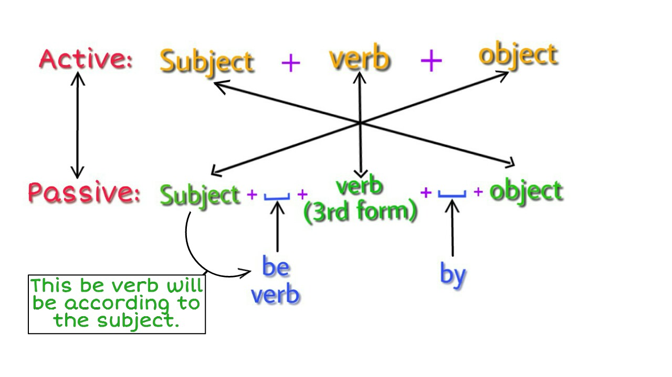
STRONA BIERNA
Przekształcanie zdań z formy czynnej na bierną w języku angielskim
Strona bierna tworzona jest według wzoru: podmiot + odpowiednia forma czasownika 'to be' + imiesłów bierny (past participle)
W stronie biernej dopełnienie z formy czynnej staje się podmiotem, a podmiot może zostać wprowadzony przez 'by'
Czas gramatyczny w stronie biernej wyrażany jest przez odpowiednią formę czasownika 'to be' (am/is/are/was/were)
Tylko czasowniki przechodnie (transitive verbs) mogą być użyte w stronie biernej, ponieważ wymagają dopełnienia
Strony biernej używamy, gdy wykonawca czynności jest nieznany lub mniej ważny niż sama czynność
W języku formalnym i naukowym strona bierna jest często stosowana dla zachowania obiektywnego tonu wypowiedzi
Formy continuous i perfect continuous rzadko występują w stronie biernej ze względu na ich złożoną konstrukcję
Notes:
References:
- https://www.thoughtco.com/passive-voice-in-english-grammar-1211144
- https://tutoring.ucdavis.edu/agg/passive-voice

